Slide 1




Moderní metody analýzy genomu
Úvod
CRISPR technológia – princípy a využitie
Veronika Mančíková
23.9.2019

Slide 2
Moderní metody analýzy genomu - sylabus
23.9. Úvod, CRISPR technológia – princípy a využitie (Mančíková)
7.10. Metody pro analýzu nekódujících RNA – miRNA, lncRNA (Mráz)
21.10. Sekvenování nové generace (NGS) – technologické aspekty různých NGS platforem (Tichý)
4.11. Příprava knihoven pro sekvenování nové generace (Tichý)
18.11. Analýza dat I (Bystrý)
2.12. Analýza dat II (Bystrý)
16.12. Aplikace - Využití moderních technologií, design experimentů (Tichý)

Slide 3
Ukončení
Test na internete
Aspoň polovica správnych odpovedí

Slide 4

CRISPR/Cas

Slide 5
Kľúč k úspechu cieleného genomového inžinierstva: metóda na tvorbu dvojreťazcových zlomov.

Slide 6

Reparačný systém buniek – endogénny proces
Exon 1
Exon 2
Exon 3
Cielená tvorba dvojreťazcového zlomu
Exon
1
Exon 2
Exon 3
Exon 2
Nehomológne
spojovanie voľných koncov (NHEJ)
Homológna rekombinácia
Frameshift→
Knock-out
Exon 1
Templát (mutácia..)→
Knock-in
Frameshift mutation
Exon 1
Exon 2
Exon 1
Exon 2

Slide 7
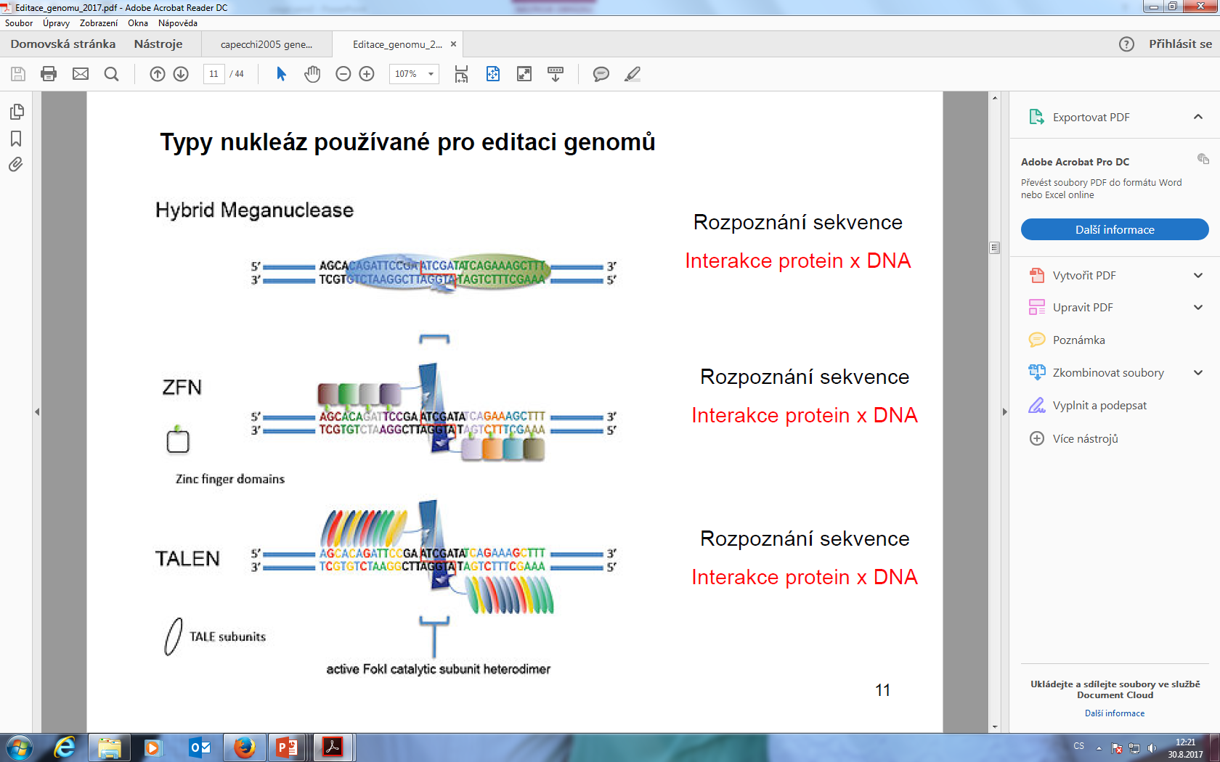
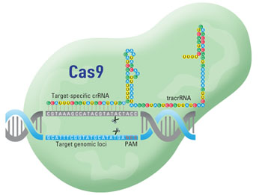
Ako špecificky naštiepiť genóm?
ZFNs
TALENs
Meganucleases
CRISPR/Cas
RNA-guided
nuclease
Protein-based nucleases
Notes:
…nucleases such as CRISPR, ZFNs and TALENs all rely in cleavage of a target site in the genome to stimulate a DNA repair pathway and elicit a change. This is often a highly efficient process, meaning editing efficiencies can be very high with these systems. They come with an inherent risk however (a risk that varies depending on the system you’re using) which is that the nuclease could in theory cut elswhere in the genome without you knowing about it – and you may end up with off target modifications.

Slide 8
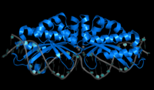
Meganukleázy
Najšpecifickejšie restrikčné endonukleázy rozpoznávajúce veľmi dlhé sekvencie (16-40nt), prirodzene sa vyskytujú málo
Sekvencia 18 bp rozpoznaná meganukleázou I-Scel sa náhodne bude nachádzať v genóme 20x dlhšom ako ten ľudský
Umelé vytváranie variant je náročne, nakoľko DNA väzobná a štiepiaca funkcia sú súčasťou jednej domény

Slide 9
ZFNs & TALENs
Artificiálne restrikčné enzymy (2 domény):
DNA väzba (Zinc Finger a TALE)
štiepenie (Fok I Nukleáza)
Proteínové moduly rozpoznajú DNA sekvenciu a dimerizácia Fok l indukuje štiepenie cieľovej DNA
Rozpoznávajú dlhé úseky báz vhodné na štiepenie na úrovni genómu
Notes:
Enzym FokI přirozeně se vyskytující u Flavobacterium okeanokoites je restrikční endonukleáza typu IIS (štěpí blízko rozpoznávací sekvence). Je tvořena N-terminální vazebnou doménou a nespecificky štěpící doménou na C-konci.
Výhody FokI pro její využití v GI:
Rozpoznávaná sekvence je oddělena od sekvence, která je štěpena – to umožňuje izolovat doménu enzymu, která štěpí sekvenčně nespecificky. Tato doména pak může být spojena s doménou zodpovědnou za rozpoznání cílové sekvence.
FokI vyžaduje pro svou nukleázovou činnost dimerizaci – zvýší se tím specifita rozpoznání cílového místa.
Byly připraveny modifikované FokI, které fungují jen jako heterodimery, což zvyšuje specificitu rozpoznání cílových sekvencí a eliminuje možnost vytváření nespecifického štěpení v případě homodimerů.
využívá se pro konstrukci ZFN a TALEN nukleáz

Slide 10
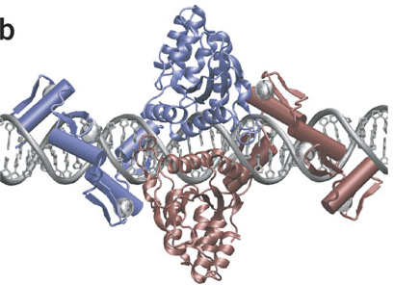
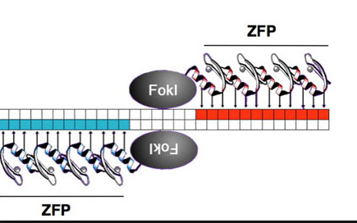
ZFNs (1985)
Nová cieľová sekvencia (3-4 nt) = nová doména
Design časovo náročný
Miera neúspechu je veľmi vysoká (medzidoménové interakcie)
Off-target veľmi časté
Cleavage by
Dimerization
pravá ZFN
cieľová DNA
ľavá ZFN
cieľová DNA

Slide 11
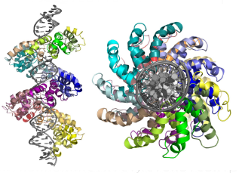
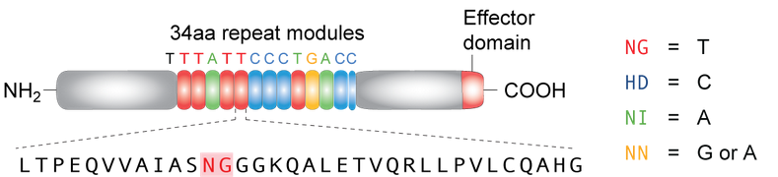
TALENs (2009)
Transcription activator-like effector nuclease
Opakujúce sa vysoko konzervované „moduly“ 33-34 aminokyselín
Jednoduchší design ako u ZNFs (každý nukleotid má vlastný modul)
Notes:
Gram negativní bakterie r. Xanthomonas infikují řadu rostlinných druhů, u nichž mohou způsobovat onemocnění. Injikují svými sekrečními systémy do rostlinných buněk řadu efektorových proteinů včetně TAL efektorů. TAL effectors (Transcription Activator-like effectors) mají několik motivů včetně NLS, proto mohou vstupovat do jádra, kde se vážou na promotorové sekvence a aktivují transkripci rostlinných genů, které napomáhají bakteriální infekci (snížení hladiny Cu, zvýšení hladiny glukózy, …)
TAL obsahují v centrální části opakující se sekvence aminokyselin v počtu až 33, které jsou dlouhé obvykle 34 AA.
N asparagine
G glycin
H histidine
D aspartate
I izoleucin

Slide 12
Proteínové systémy
sekvenčná špecifita je daná interakciou DNA-protein
editácia prebieha s presnosťou až 1 nt
Používajú se umelo pripravené nukleázy
Nový cieľ=nový proteín → príprava často zložitá, výsledok nie vždy uspokojivý
TALENs
ZFNs
1
Meganucleases
2
3

Slide 13
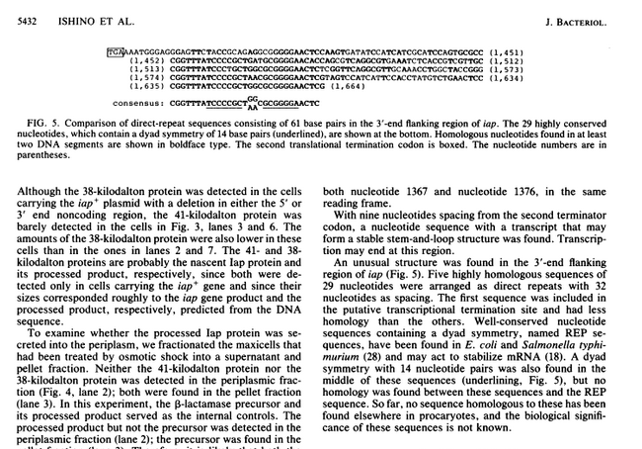

CRISPR/Cas: história
Skromný začiatok ako exotické opakujúce sa sekvencie v bakteriálnom genóme
1987: Ishino et al.: "exotic junk DNA" s neznámou funkciou u E.coli
2002: Jansen et al.: v genóme väčšiny baktérií a Archae – CRISPR
Clustered Regularly Interspaced Short Palindromic Repeat
= priame opakovania (21 do 37 bp) rozdelené rovnako dlhými neopakujúcimi sa sekvenciami (medzerníky=spacery)
CRISPR asociated (cas) genes – vždy prítomné pri CRISPR lokuse
2005: Mojica et al.: sekvencia spacerov homológna k bakt. fágom
Notes:
29 nukleotidov homologickych medzi sebou, oddelenych spacerami 32 nukleotidovymi -objavene při studovani iap genu bakterialneho (The iap gene in Escherichia coli is responsible for the isozyme conversion of alkaline phosphatase. We analyzed the 1,664-nucleotide sequence of a chromosomal DNA segment that contained the iap gene and its flanking regions. )
Crispr sa pouzival na genotypizaciu bakteriálních kmenov.
A major addition to the understanding of CRISPR came with Jansen's observation that the prokaryote repeat cluster was accompanied by a set of homologous genes that make up CRISPR-associated systems or cas genes. Four cas genes (cas 1 - 4) were initially recognized. The Cas proteins showed helicase and nuclease motifs, suggesting a role in the dynamic structure of the CRISPR loci.^{[27]} In this publication the acronym CRISPR was coined as the universal name of this pattern. However, the CRISPR function remained enigmatic.

Slide 14
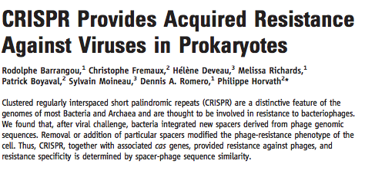

CRISPR: bakteriálna imunitná pamäť
Science, 2007
Výskum uskutočnený v spoločnosti DANISCO.
Kontaminácia fágmi je najzávažnejší problém vo fermentačnom priemysle (jogurty a syry).

Slide 15
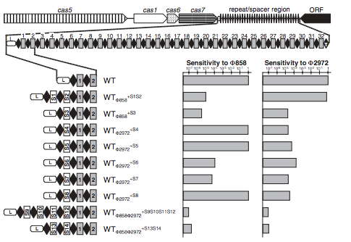
CRISPR: bakteriálna imunitná pamäť
Infekčné experimenty s Streptococcus thermophilus a lytickými fágmi
Rezistentné bakt. kmene sa objavujú po fágovej pandémii → hypotéza: „Bakteriálna získaná imunita proti infekcii fágmi?”
Čím viac spacerov, tým vyššia odolnosť voči infekcii
Cudzorodá DNA rozpoznaná a začlenená do CRISPR lokusu ako nový medzerník (spacer)
Cas gény-helikázové a nukleázové motívy→aktívna účasť na prestavbe CRISPR lokusu
Notes:
The Cas proteins showed helicase and nuclease motifs, suggesting a role in the dynamic structure of the CRISPR loci.

Slide 16
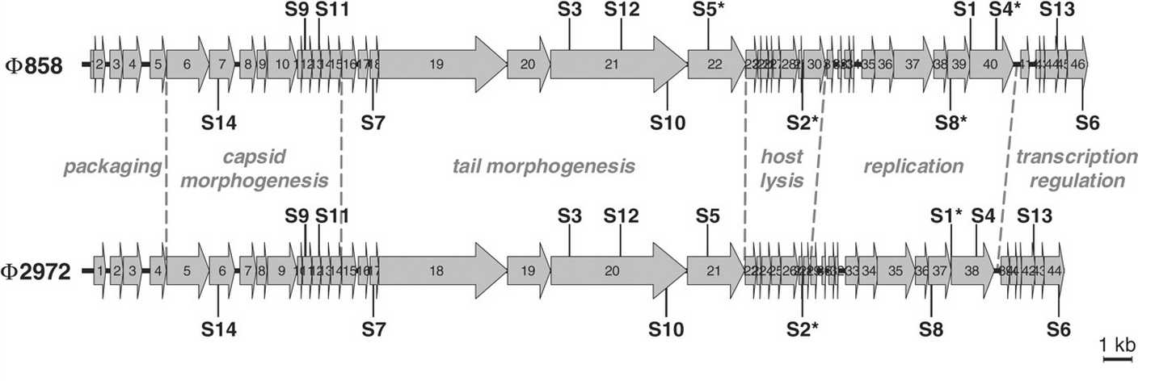
CRISPR: bakteriálna imunitná pamäť
Nové spacery sú homológne ku genómu fágov.

Slide 17
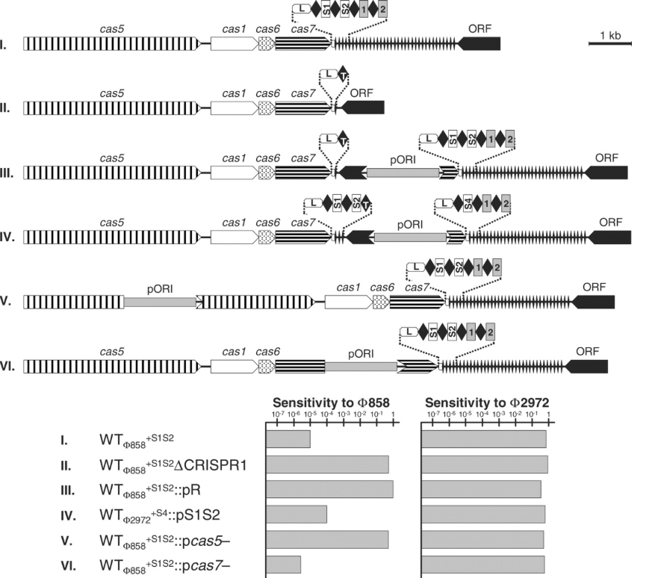
CRISPR: bakteriálna imunitná pamäť
Ak vložíme nový spacer do bakt. genómu, bude táto rezistentná?
spacery majú schopnosť poskytnúť fágová rezistencia de novo
samotné spacery nie sú dostačujúce, musia byť v konkrétnom genetickom kontexte
niektoré cas gény sú nevyhnutné k poskytnutiu rezistencie (cas9)
Notes:
Posledny bod: fagy co prekonaju CRISPR imunitu

Slide 18
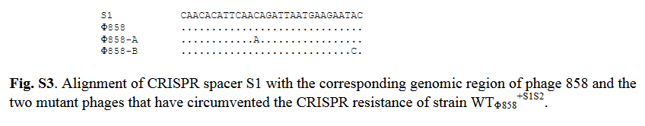
CRISPR: bakteriálna imunitná pamäť
relatívne malá populácia bakteriofága si zachovala schopnosť infikovať mutanty → tieto fágy zmutovali sekvenciu korešpondujúcu spaceru → imunita závisí na zhode v sekvencii
Notes:
Posledny bod: fagy co prekonaju CRISPR imunitu

Slide 19
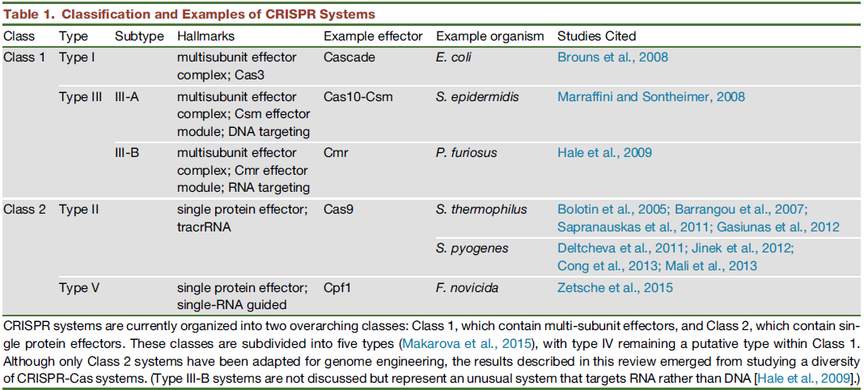
CRISPR/Cas systémy
90% archae a 1/2 baktérií má nejakú formu CRISPR/Cas imunity.
Notes:
CRISPR-Cas systems fall into two classes. Class 1 systems use a complex of multiple Cas proteins to degrade foreign nucleic acids. Class 2 systems use a single large Cas protein for the same purpose.

Slide 20
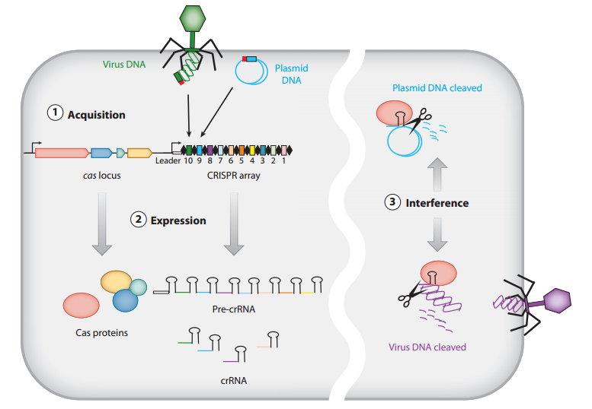
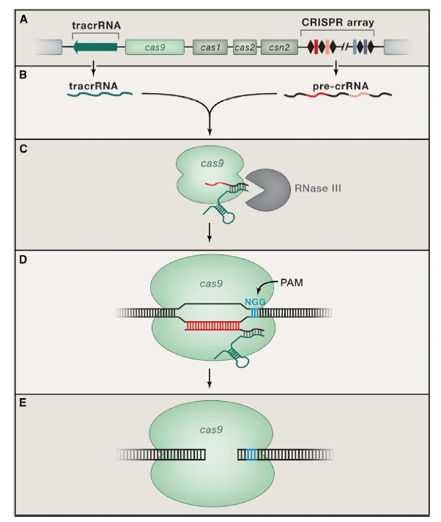
CRISPR/Cas9 (type II, class 2)
crRNA - cieli komplex k DNA
tracrRNA
Cas9 – DNA endonukleáza
PAM - protospacer adjascent motif
→komplex štiepi vždy 3 nukleotidy od PAM
Notes:
3 hlavní složky systému – crRNA, tracrRNA, operon Cas proteinov (1-2)
Úseky cizorodé DNA jsou začleněny do bakteriálního genomu do lokusů CRISPR
Lokusy CRISPR jsou přepsány a upraveny do crRNA (crRNA biogenese)
Během interference vytváří endonukleáza Cas9 komplex s crRNA a tracrRNA, který pak štěpí cizorodou DNA obsahující sekvenci 20-ti nukleotidů komplementárních k crRNA poblíž sekvence PAM.
PAM sekvence – photospacer adjacent motif
- sekvence v těsném sousedství s cílovou DNA sekvencí
nutná pro účinné štěpení Cas9 nukleázou
Adaptive immunity occurs in three stages [for recent reviews, see: (i) insertion of a short sequence of the invading DNA as a spacer se-
quence into the CRISPR array; (ii) transcription of precursor crRNA (pre-crRNA) that undergoes maturation to generate individual crRNAs, each composed of a repeat portion and an invadertargeting spacer portion; a nd (iii) crRNA-directed cleavage of foreign nucleic acid by Cas proteins at sites complementary to the crRNA spacer sequence.
CRISPR-RNA (crRNA), which later guides the Cas nuclease to the target during the interference step, must be generated from the CRISPR sequence.

Slide 21
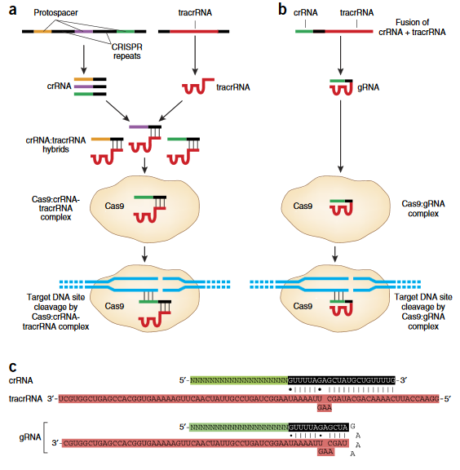
Rekonštitúcia CRISPR/Cas9 in vitro a v nepríbuznom organizme
3 zložky sú potrebné na funkciu in vitro (crRNA, tracrRNA, Cas9)
crRNA a tracrRNA sa môžu skombinovať do jednej guide RNA (sgRNA)
sgRNA je krátka syntetická RNA zložená z "kostry" nevyhnutnej pre väzbu Cas9 a užívateľom definovanej ~20 nukleotidovej "spacer" alebo cieliacej sekvencie
2012: Tieto zistenia otvorili cestu pre prípravu univerzálnych programovateľných RNA-riadených DNA endonukleáz.

Slide 22
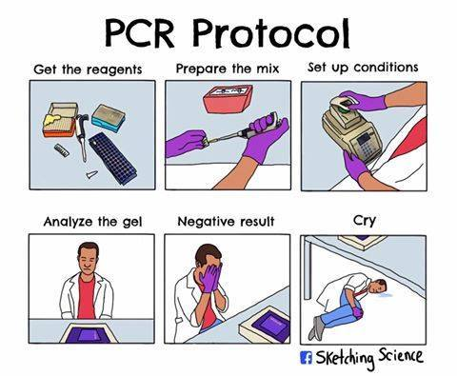
„Praktická príručka“

Slide 23
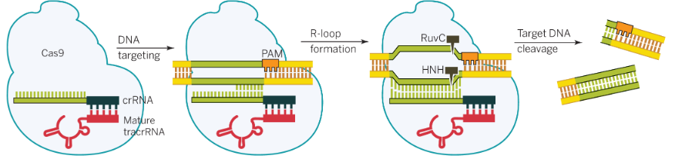
Cas9
Rôzne ortológy (podľa bakt.kmeňa pôvodu, najpoužívanejšia Streptococcus pyogenes Cas9)
Multifunkčný proteín
- 2x nukleázová doména (HNH, RuvC-like)-každá štiepi iný DNA reťazec
- helikázová doména
Off-target = tolerancia Cas9 k nesprávnemu párovaniu s cieľovou sekvenciou
  Počet nespárovaných bází
  Ich umiestnenie vrámci sekvencie
  Ich distribúcia vrámci sekvencie
  Množstvo Cas9 v bunke (↑Cas9 = ↑ off-target)

Slide 24
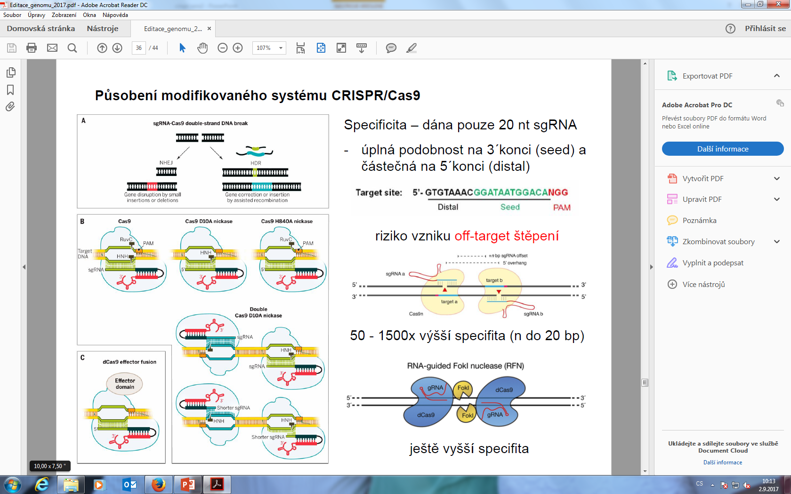
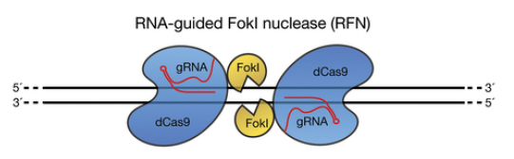
Modifikácie Cas9
nCas9
- Mutant pre jednu z dvoch nukleázových domén (Cas9 nickase)
- 50 - 1500x vyššia špecifita
dCas9
- katalyticky neaktívny mutant (Cas9 dead)
- RNA riadený DNA väzobný proteín
- slúži ako výborná platforma na nábor proteínov k cieľovej DNA
Cas9 Wild type | Cas9 Nickase
Dvojreťazcové zlomy | Štiepi iba jeden reťazec
Vyžaduje single gRNA | Vyžaduje 2 gRNAs
Off-target | Menej off-targetov
Vysoká efektivita Špeciálne výkonná pre indely (= KO) | Efektivita určená „slabšou“ gRNA

Slide 25
Výber gRNA
Výber gRNA štruktúry ovplyvňuje aktivitu Cas9
- Duálna gRNA ( crRNA a tracrRNA exprimované separátne) – väčšinou nižšia účinnost
- Single gRNA
- 2 kritické časti:
5´ koniec (20nt) viaže cieľovú genómovú DNA (100% homológia v „seed“ regióne – 8-12nt)
- Genómový cieľ môže byť akákoľvek DNA sekvencia (~20nt)
-táto sekvencia je jedinečná
-sekvencia bezprostredne pred Protospacer Adjacent Motif (PAM, sekvencia špecifická pre jednotlivé druhy Cas9, napr. 5′ NGG 3′ u Streptococcus pyogenes Cas9)
3´ koniec sa viaže na Cas9 (špecifický pre rôzne ortológy Cas9, pre jeden otrológ rovnaký pre rôzne sgRNA)
Schopnosť multiplexovaného cielenia viacerých génov
sgRNA sa navrhujú pomocou in silico softwarov
- Výber génu (organizmu), Cas enzýmu…

Slide 26
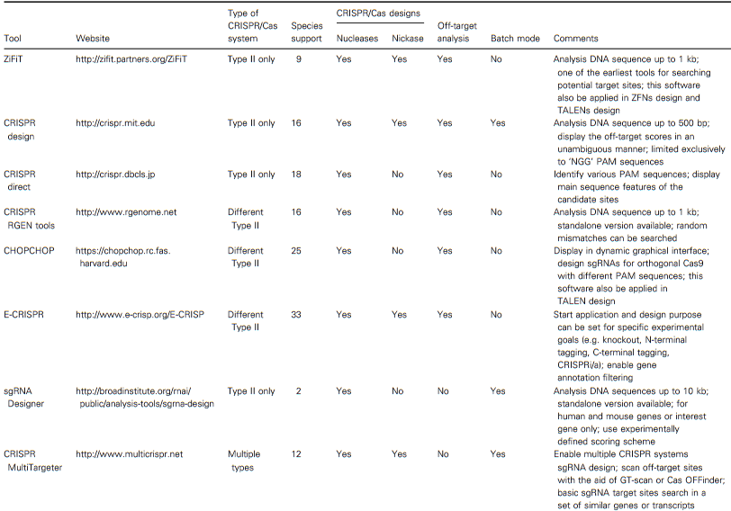
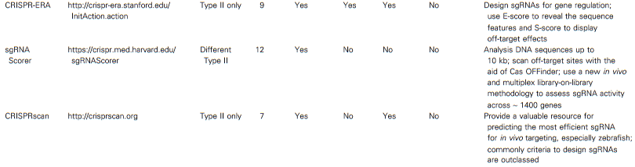

Slide 27
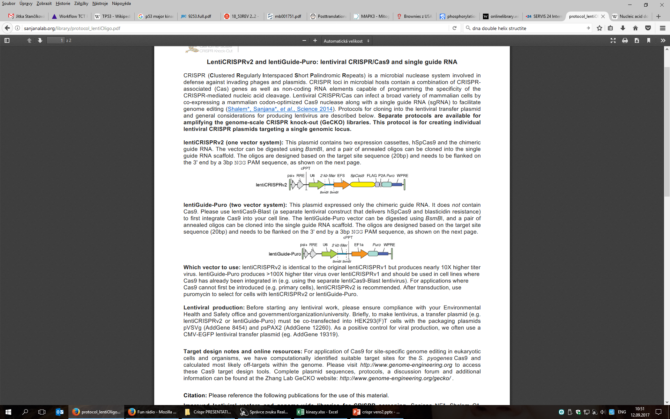
Rekonštitúcia dvojkomponentového systému
Editácia vyžaduje ko-expresiou 2 komponentov: sgRNA špecifickej pre cieľový gén a endonukleázu Cas9 (na jednom/dvoch vektoroch)
Jednovektorový systém (napr. lentiCRISPRv2) – plasmid s 2 expresními kazetami (Cas9 a chimérna gRNA). Plasmid môže byť naštiepený restrikčným enzýmom v lokuse gRNA, a do miesta štiepenia vložená cieliaca oligosekvencia (20nt).
- vhodný napr. pre primárne bunky (iba jedna transdukcia)
Dvojvektorový systém (napr. lentiGuide-Puro a lentiCas9-Blast) – 1 plasmid exprimuje len gRNA, druhý Cas9 (najprv sa zavedie Cas9). Plasmid môže byť naštiepený restrikčným enzýmom v lokuse gRNA, a do miesta štiepenia vložená cieliaca oligosekvencia (20nt).

Slide 28
Cas9 editovanie: potrebné komponenty
ko-expresia sgRNA a Cas9 → špecifický expresný systém závisí od konkrétnej aplikácie
Expresný systém | komponenty systému | aplikácia
Savčie expresné vektory | Promótor Cas9 konštitutívny (CMV, EF1alfa) alebo indukovateľný (Tet-ON); Promótor gRNA typicky U6 Reportér. gén (GFP), selekčný marker (antibiotikum) | Ľahko transfekovateľné bunky (Hek293), dočasná alebo stabilná expresia
Lentivirálna transdukcia | Cas9 a sgRNA na 1/2 vektorech Reportér. gén (GFP), selekčný marker (antibiotikum) Obalové plazmidy na tvorbu víru | Stabilná, laditeľná expresia Cas9 a/alebo gRNA v širokej škále savčích línií Užitočné pre ťažko transfekované bunky/in vivo Celogenómové screeningy
Cas9 mRNA a gRNA | Plazmidy s gRNA a Cas9 sa použíjú na transkripciu in vitro na vytvorenie maturovej Cas9 mRNA a gRNA, potom sa dodajú do cieľových buniek (napr. mikroinjekcia alebo elektroporácia) | Dočasná expresia systému Expresia klesá s časom (degraduje sa RNA) Generovanie transgénnych embryí
Cas9-gRNA riboproteínový komplex | Purifikovaný Cas9 proteín a in vitro transkribovaná gRNA sa kombinujú za vzniku komplexu Cas9-gRNA a dodávajú sa do buniek použitím katiónových lipidov | Dočasná expresia systému Expresia klesá s časom (degradácia komplexu)

Slide 29
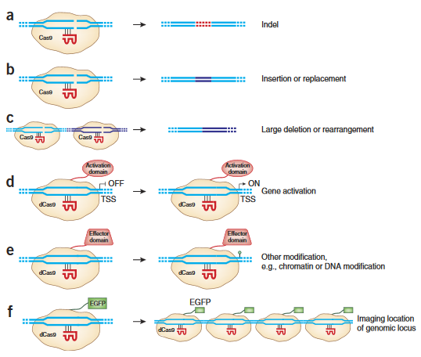
Prehľad rôznych aplikácií
cvcv
Indel (knock-out) pomocou NHEJ
Špecifická zmena (mutácia/insercia) pomocou HR
Dvojica gRNA môžu stimulovať veľké delécie, a chrom. prestavby
dCas9 fúzovaný s transkripčným regulátorom→ zmena expresie cieľového génu
dCas9 fúzovaný s rôznymi efektormi → zmeny v epigenetických značkách
dCas9 fúzovaný s florescenčným proteínom → florescenčná mikroskopia
dCas9 = kataliticky neaktívny proteín

Slide 30
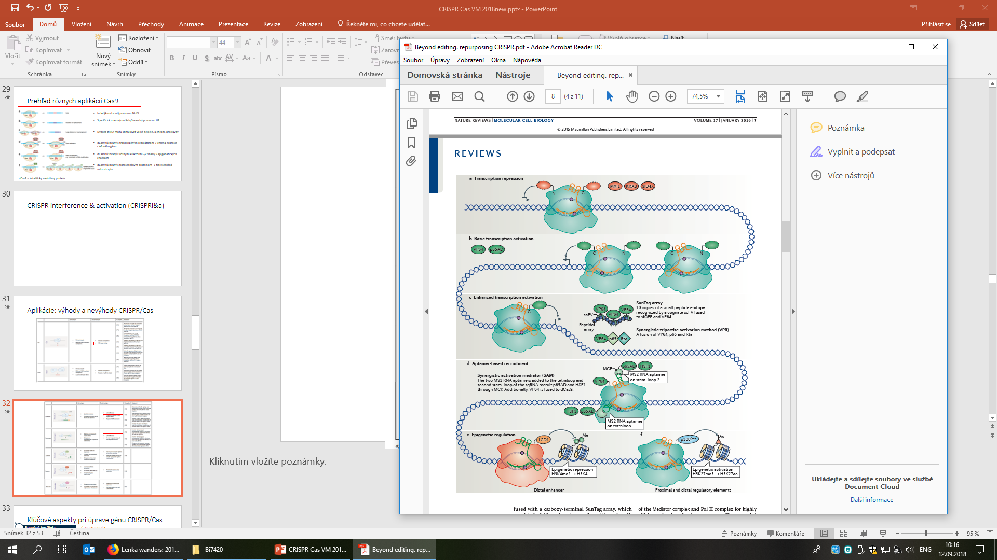
CRISPR interference & activation (CRISPRi&a)
dCas9-sgRNA môže blokovať RNA polymerázu
zabrániť iniciácii transkripcie narušením viazania transkripčného faktora
↑ represia s KRAB, SID4X doménami
KRAB-dCas9 silná represia -50 až +300bp od TSS
CRISPRa používa dCas9 fúzne proteíny na nábor transkripčných aktivátorov
často potrebné viaceré sgRNA
Aktivácia -50 až -400bp od TSS
Notes:
By pairing dCas9 with a sequence-specific sgRNA, the dCas9–sgRNA complex can interfere with transcription elongation by blocking RNA polymerase (Pol). It can also impede transcription initiation by disrupting transcription factor binding15,30,36,37 (FIG. 1b).
CRISPRmediated gene activation, termed CRISPRa, uses dCas9 fusion proteins to recruit transcription activators.

Slide 31
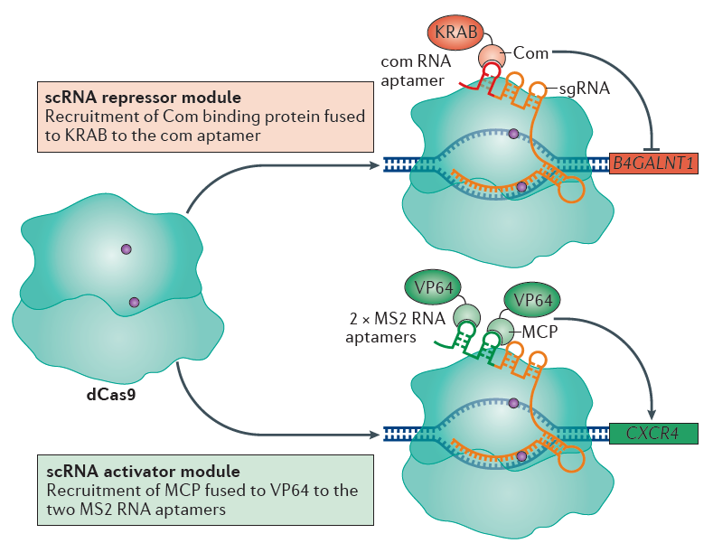
Simultánna transkripčná aktivácia a represia
Viaceré sgRNA→viac génov
scRNA (scaffold)-predĺženia sgRNA o proteíny-viažúce RNA adaptéry→info o cieľovom géne a akcii (ON/OFF)
Manipulácia komplexných signálnych dráh (bez zmien v sekvencii DNA).
Notes:
By pairing dCas9 with a sequence-specific sgRNA, the dCas9–sgRNA complex can interfere with transcription elongation by blocking RNA polymerase (Pol). It can also impede transcription initiation by disrupting transcription factor binding15,30,36,37 (FIG. 1b).
CRISPRmediated gene activation, termed CRISPRa, uses dCas9 fusion proteins to recruit transcription activators.

Slide 32
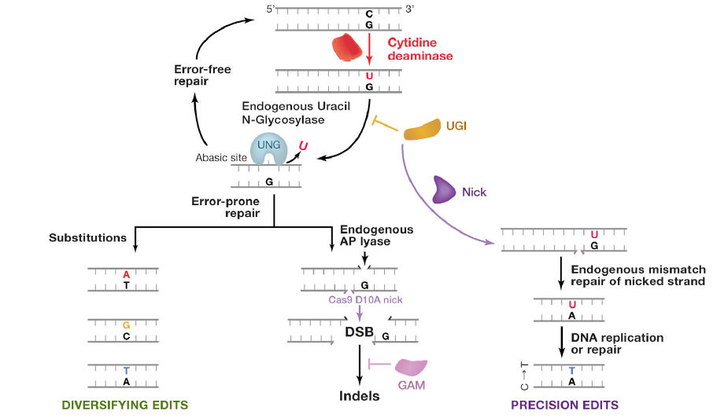
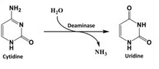
CRISPR editácie báz (bez DSB): CRISPRx a iné
Cas9 varianty / cytidín deaminázy / manipulácia DNA reparačného systému buniek → špecifická editácia bez DSB
Viaže DSB→↓viabilita buniek s DSB
Notes:
By pairing dCas9 with a sequence-specific sgRNA, the dCas9–sgRNA complex can interfere with transcription elongation by blocking RNA polymerase (Pol). It can also impede transcription initiation by disrupting transcription factor binding15,30,36,37 (FIG. 1b).
CRISPRmediated gene activation, termed CRISPRa, uses dCas9 fusion proteins to recruit transcription activators.

Slide 33
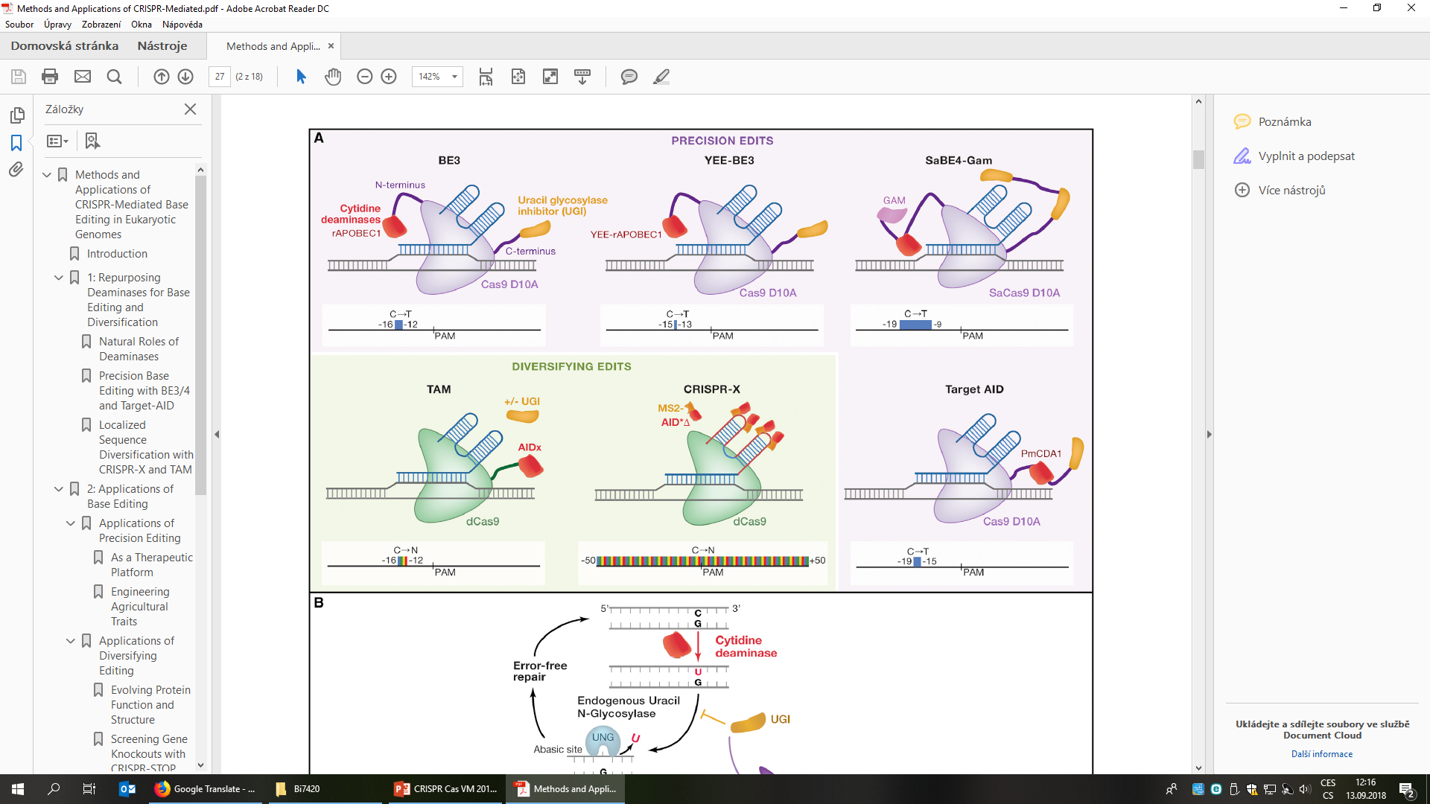
CRISPR editácie báz (bez DSB): CRISPRx a iné
Cas9 varianty / cytidín deaminázy / manipulácia DNA reparačného systému buniek → špecifická editácia bez DSB
→precízne jednonukleotidové zmeny
→miestna diverzifikácia sekvencie
3000 genetických variant v ClinVar by bolo opravitelných C>T substitúciou
nikáza
Targeted AID-mediated mutagenesis
Hyperaktívna deamináza
Schopnosť generovať bodové mutácie na cytosínových a guanínových nukleotidoch s nízkou frekvenciou indelov.
Notes:
By pairing dCas9 with a sequence-specific sgRNA, the dCas9–sgRNA complex can interfere with transcription elongation by blocking RNA polymerase (Pol). It can also impede transcription initiation by disrupting transcription factor binding15,30,36,37 (FIG. 1b).
CRISPRmediated gene activation, termed CRISPRa, uses dCas9 fusion proteins to recruit transcription activators.
AID (activation induced cytidine deaminase)-diversifikacia protilatok cez somaticku hypermutaciu

Slide 34
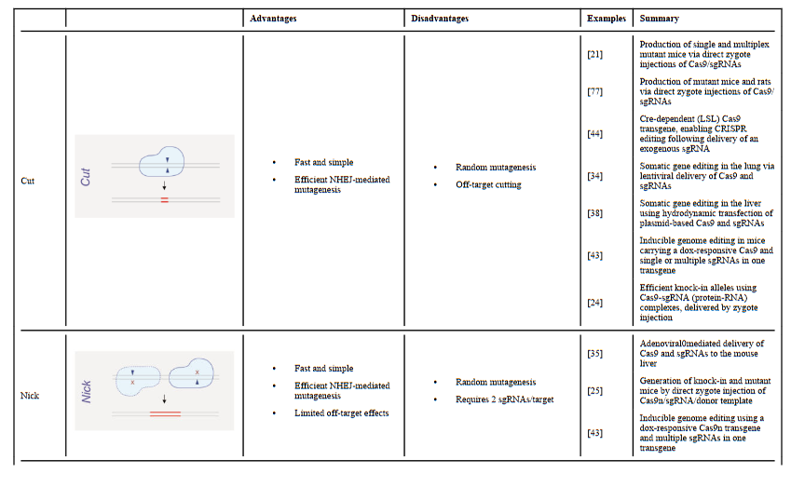
Aplikácie: výhody a nevýhody CRISPR/Cas

Slide 35
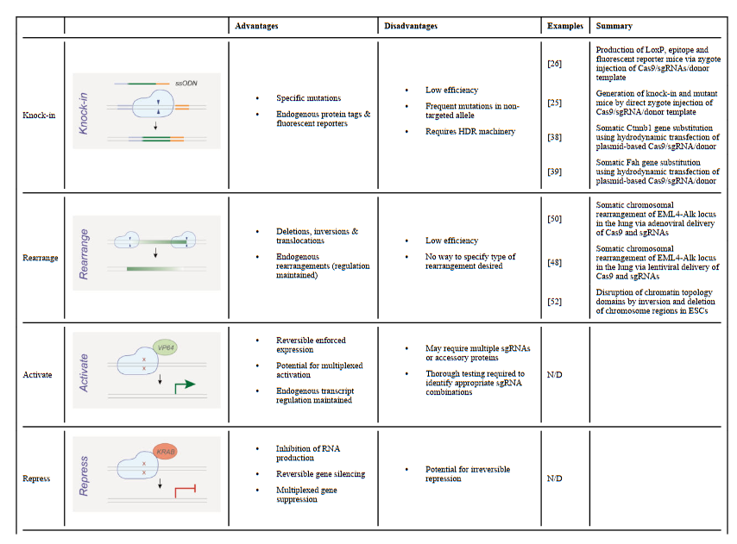
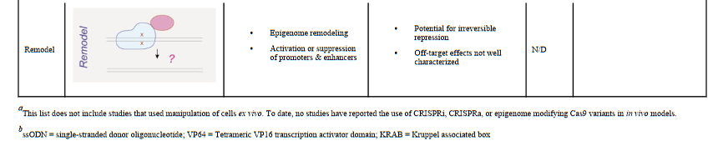

Slide 36
Kľúčové aspekty pri úprave génu CRISPR/Cas
Bunečný typ/línia
Modifikácia
Screening
Výber sgRNA
Expresný systém
Validácia
Cieľový gén
Je vhodná?
Je esenciálny/exprimovaný/amplifikovaný?
Knock-in vs knock-out/represia vs aktivácia
Efektívnosť vs špecifickosť
Maximalizácia efektivity
Koľko klonov potrebujem na nájdenie pozitívneho?
Je výsledok podľa očakávaní?

Slide 37
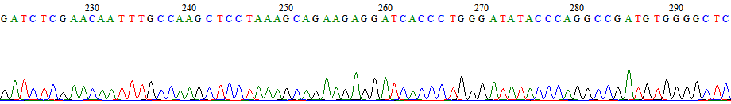
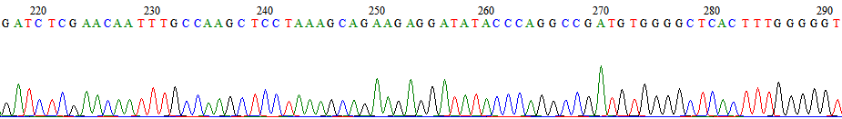
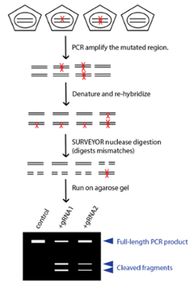
Validácia
WT
Cas9/sgRNA
DNA
  priame sekvenovanie
  T7 endonukleázová assay
  Restrikčná assay
  Mutácia homozygotná?, indel násobky 3?
mRNA
proteín
Optimálne je potrebné vylúčiť off-target (NGS).

Slide 38
Experimentálne stratégie na vylúčenie off-target
Vylúčenie potenciálnych co-founder efektov off-target mutácií
-spätné vloženie wild-type alely by malo zvrátiť fenotyp
Použitie viacerých sgRNA
-každá sgRNA má iné potenciálne off-targety, ak je fenotyp rovnaký u viacerých sgRNA, zrejme sa nejedná o off-target efekt

Slide 39
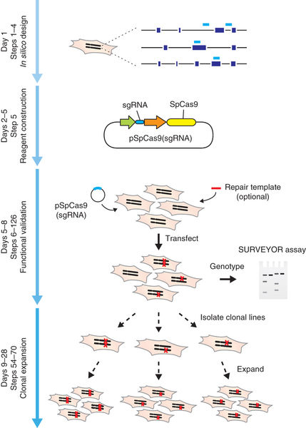
In silico návrh gRNA
Objednanie oligonukleotidov
Molekulárne klonovanie
Transformácia baktérií
(tvorba víru)
Vloženie systému
Selekcia (antibiotikum, GFP)
Validácia editácie
Tvorba izogénnych línií z jednobunečných klonov

Slide 40
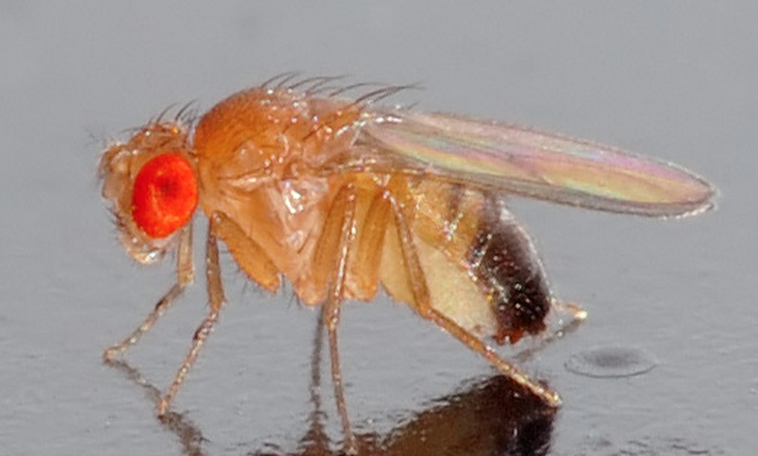
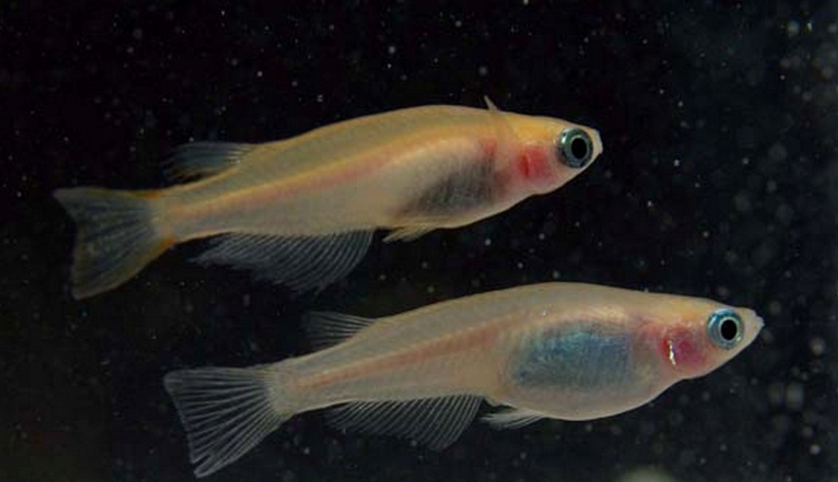

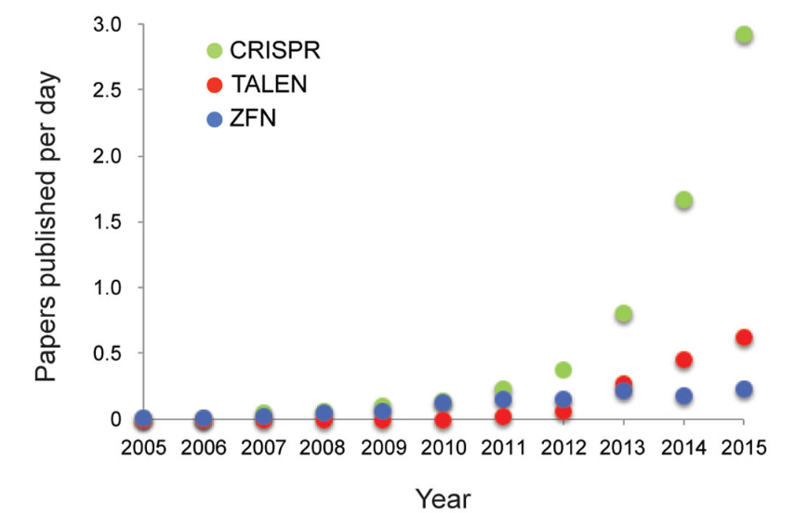
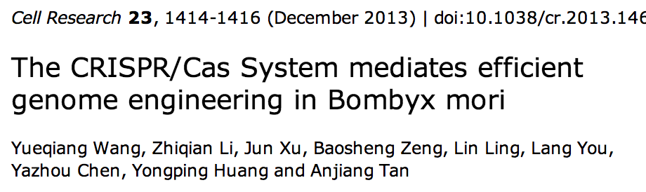

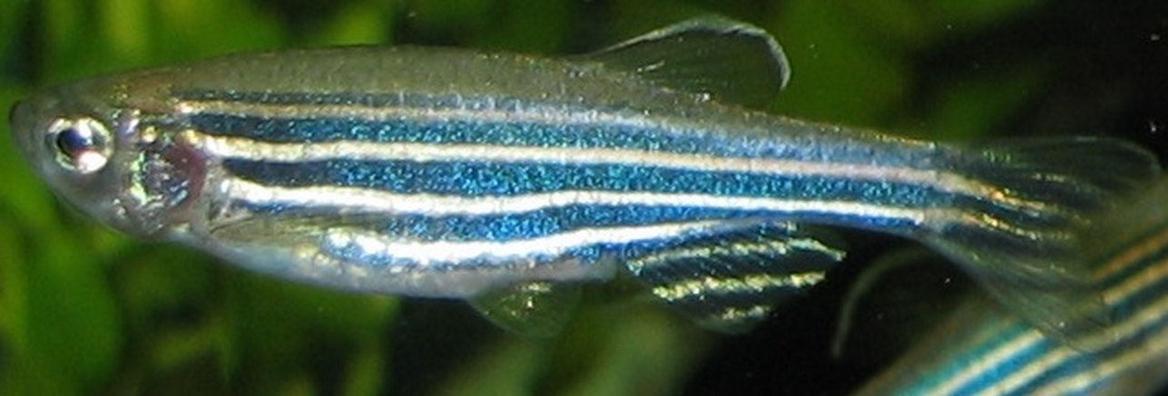
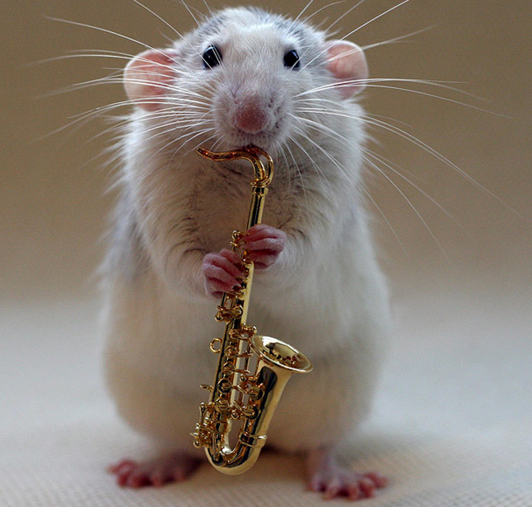
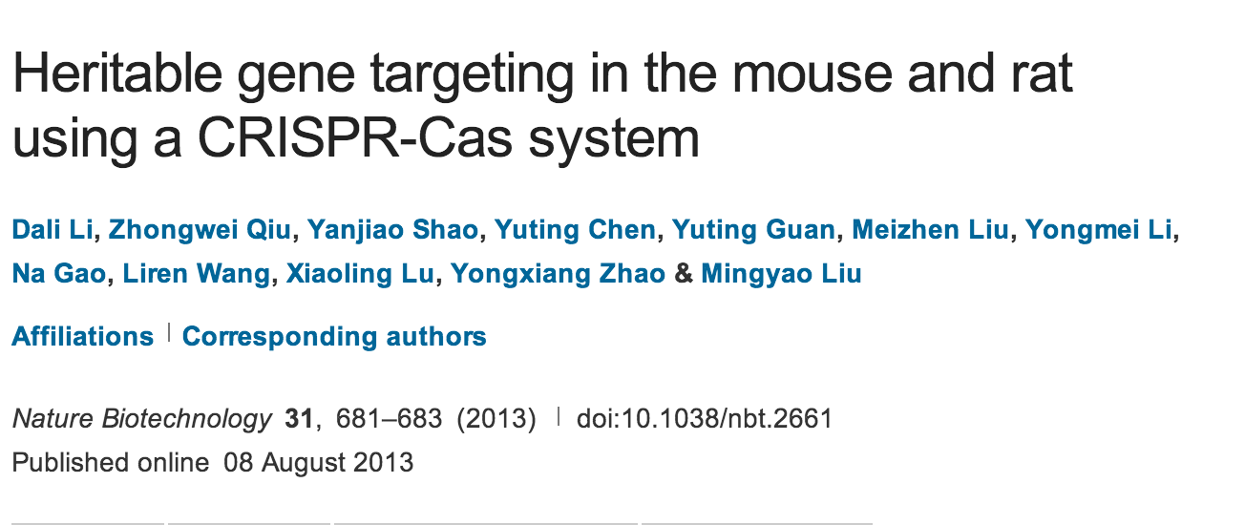
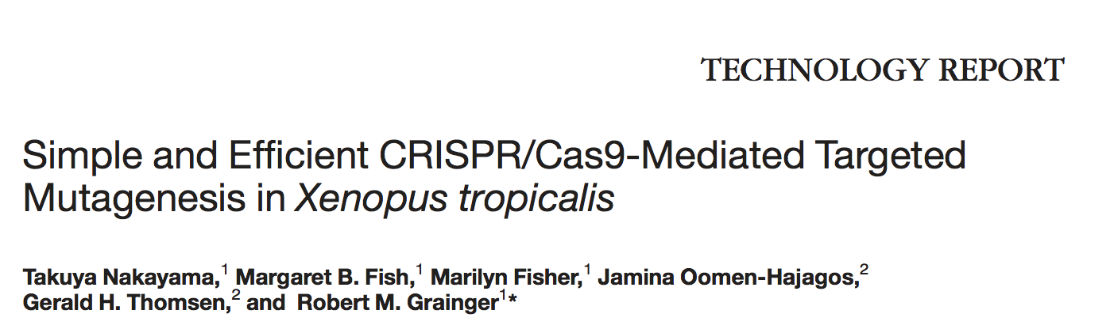
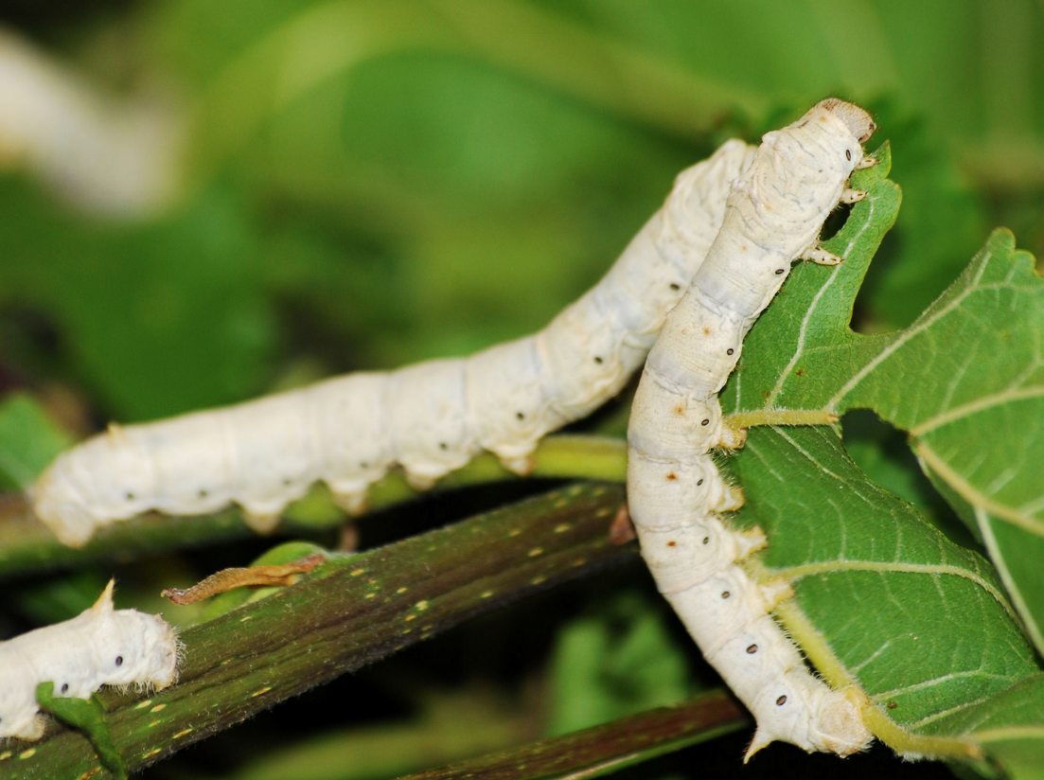
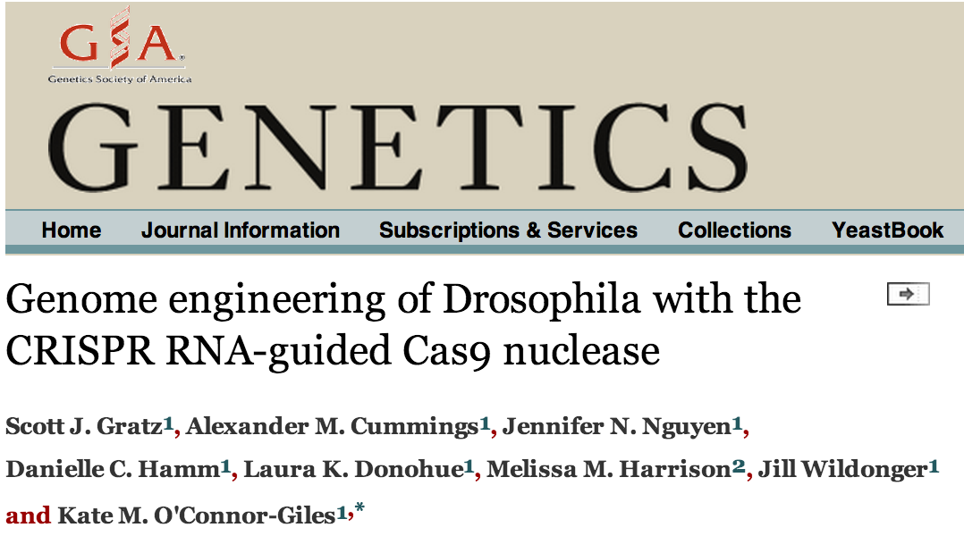
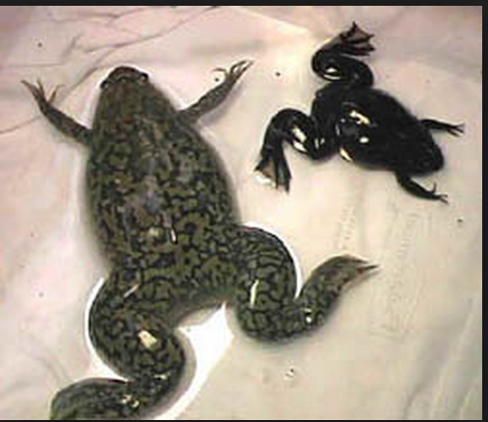
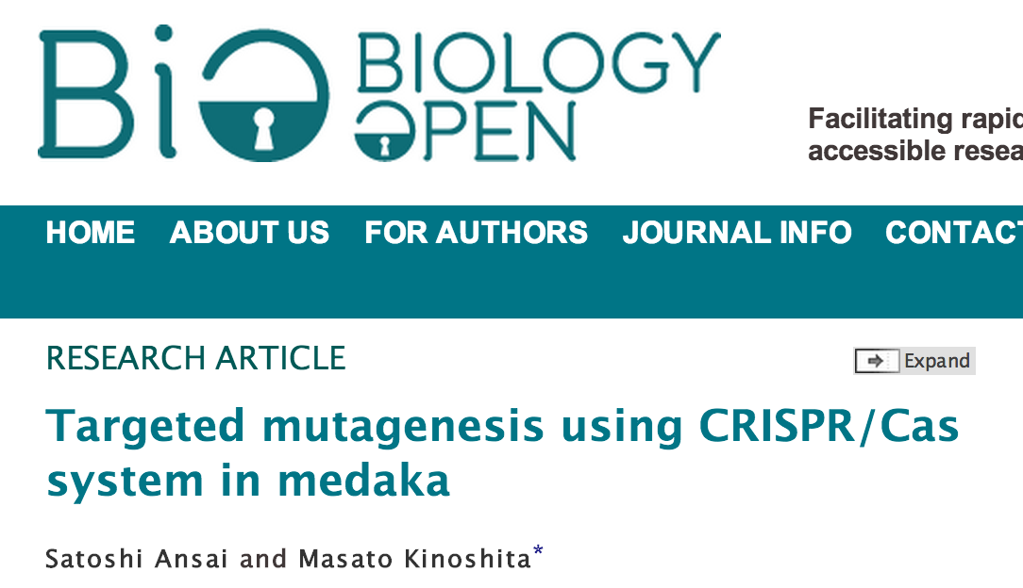
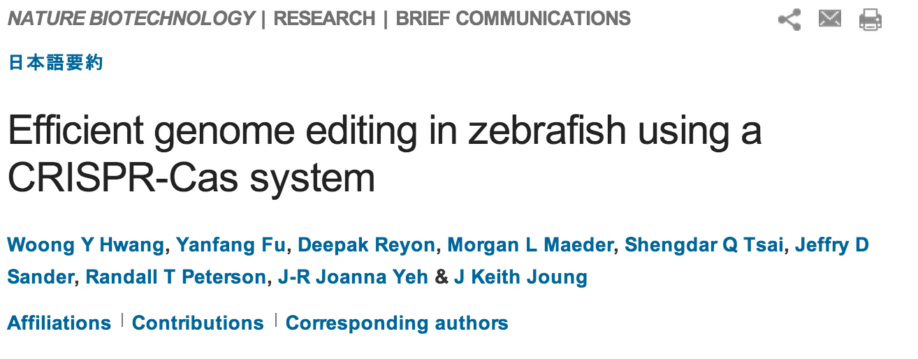


„CRISPR goes viral“
Silkworm
December 2013
Zebrafish
Rabbit
January 2014
January 2013
October 2013
Xenopus
Drosophila
August 2013
Rat
Pig
January 2014
Rice fish
April 2014
September 2013
„Technika, ktorá dokáže presne meniť genómy všetkého od pšenice až po slony.“

Slide 41


CRISPR… proste funguje (lepšie).
U TALENu každá nová target sekvencia vyžaduje značnú zmenu v proteínovej štruktúre TALENu, CRISPR/Cas vyžaduje len zmenu 20nt v sgRNA.

Slide 42
CRISPR
sekvenčná špecifita je daná interakciou DNA-RNA
editácia prebieha s presnosťou až 1 nt
veľmi efektívna editácia (hlavne na indel)
možnosť multiplexného cielenia
nový cieľ=nová gRNA → príprava menej ako týždeň
20-40$/gén (4000$ za TALEN)

Slide 43

Aplikácie

Slide 44
Aplikácie: (1) medicína
Somatická
Germinálna
MEDICÍNA
LIEČBA BUDÚCEJ GENERÁCIE
Terapia
Je hluchota, dwarfismus atď. choroba?
„GENETICKÁ PLASTICKÁ CHIRURGIA“
Vylepšenie znakov u zdravého jedinca
DESIGNER BABIES
Vylepšenie
Zmena sa neprenáša na potomkov
Notes:
The effort, led by Shoukhrat Mitalipov of Oregon Health and Science University, involved changing the DNA of a large number of one-cell embryos with the gene-editing technique CRISPR.
Therefore, we specifically targeted the heterozygous four-base-pair (bp) deletion in the MYBPC3 gene in human zygotes introduced by heterozygous, carrier sperm while oocytes obtained from healthy donors provided the wild-type allele. Two single-guide RNA (sgRNA)–Cas9 constructs were designed to target this
specific MYBPC3∆GAGT deletion
Here we describe the correction of the heterozygous MYBPC3 mutation in human preimplantation embryos with precise CRISPR–Cas9-based targeting accuracy and high homology-directed repair efficiency by activating an endogenous, germline-specific DNA repair response. Induced double-strand breaks (DSBs) at the mutant paternal allele were predominantly repaired using the homologous wild-type maternal gene instead of a synthetic DNA template. By modulating the cell cycle stage at which the DSB was induced, we were able to avoid mosaicism in cleaving embryos and achieve a high yield of homozygous embryos carrying the wild-type
MYBPC3 gene without evidence of off-target mutations.

Slide 45



Aplikácie: (1) medicína
Tisíce monogénnych chorôb (napr. hypertrofická kardiomyopatia - gén MYBPC3, incidencia 1:5000) → TERAPIA
24/8/2017, Nature:
Etické aspekty
Off-target efekt (latentné problémy)
„Designer babies“
Do budúcnosti zníženie genofondu (?)
Mutácia=4nt delécia
sgRNA cielená na túto deléciu
Notes:
The effort, led by Shoukhrat Mitalipov of Oregon Health and Science University, involved changing the DNA of a large number of one-cell embryos with the gene-editing technique CRISPR.
Therefore, we specifically targeted the heterozygous four-base-pair (bp) deletion in the MYBPC3 gene in human zygotes introduced by heterozygous, carrier sperm while oocytes obtained from healthy donors provided the wild-type allele. Two single-guide RNA (sgRNA)–Cas9 constructs were designed to target this
specific MYBPC3∆GAGT deletion
Here we describe the correction of the heterozygous MYBPC3 mutation in human preimplantation embryos with precise CRISPR–Cas9-based targeting accuracy and high homology-directed repair efficiency by activating an endogenous, germline-specific DNA repair response. Induced double-strand breaks (DSBs) at the mutant paternal allele were predominantly repaired using the homologous wild-type maternal gene instead of a synthetic DNA template. By modulating the cell cycle stage at which the DSB was induced, we were able to avoid mosaicism in cleaving embryos and achieve a high yield of homozygous embryos carrying the wild-type
MYBPC3 gene without evidence of off-target mutations.

Slide 46




Aplikácie: (1) medicína
Terapia:
    Genetické choroby
    -otázka vpravenia systému
    -najjednoduchšie v krvi (ex vivo+kontrola pred infúziou): srpkovitá anémia, β-thalassemia
    Rakovina
      -vylepšené imunitné bunky (CAR T)
Notes:
The effort, led by Shoukhrat Mitalipov of Oregon Health and Science University, involved changing the DNA of a large number of one-cell embryos with the gene-editing technique CRISPR.
Therefore, we specifically targeted the heterozygous four-base-pair (bp) deletion in the MYBPC3 gene in human zygotes introduced by heterozygous, carrier sperm while oocytes obtained from healthy donors provided the wild-type allele. Two single-guide RNA (sgRNA)–Cas9 constructs were designed to target this
specific MYBPC3∆GAGT deletion

Slide 47


Aplikácie: (1) medicína
28/11/18 International Human Genome Editing summit v Hong Kongu
He: I am proud.
Ďalšie CRISPR tehotenstvo?.
Medzičasom v Číne….
21/02/19 CCR5 hrá rolu v inteligencii a pamäti.
25/11/18 He Jiankui oznámil narodenie Lulu a Nana-dvojičkám odstránil gén CCR5 (vstup HIV, kiahne, cholera).
26/11/18 He je vyšetrovaný, či neporušil zákon.
Vedci volajú po globálnom moratóriu na využívanie tejto technológie pri vytváraní génovo upravených detí.
29/11/18 Zákaz ďalších pokusov pre He a jeho tím.
Nasledovne sa zistilo, že o dvojičkách vedelo niekoľko vážených vedcov (NP, Stanford).
https://www.youtube.com/watch?v=th0vnOmFltc&app=desktop
Notes:
The effort, led by Shoukhrat Mitalipov of Oregon Health and Science University, involved changing the DNA of a large number of one-cell embryos with the gene-editing technique CRISPR.
Therefore, we specifically targeted the heterozygous four-base-pair (bp) deletion in the MYBPC3 gene in human zygotes introduced by heterozygous, carrier sperm while oocytes obtained from healthy donors provided the wild-type allele. Two single-guide RNA (sgRNA)–Cas9 constructs were designed to target this
specific MYBPC3∆GAGT deletion

Slide 48



Aplikácie: (2) kontrola infekčných chorôb
Malária, dengue – kontrola nosičov týchto chorôb (komáre)
- kmeň komárov, ktorý je vďaka CRISPR/Cas editácii rezistentný na maláriu, a táto rezistencia sa prenáša na potomstvo
- Cas9 je exprimovaná iba v zárodočnej línii, kde kopíruje gén rezistencie z jedného chromozómu na druhý s ≥ 98% účinnosťou, pričom zachováva transkripčnú aktivitu génov
- transgén je takto veľmi rýchlo rozšírený do potomstva
HIV – využitie CRISPR/Cas9 na štiepenie vírového genómu v infikovaných bunkách
protilátky proti malárií
↓ ↓
↑
Promotor na expresiu v zárodočnej línii
Gantz et al.: Highly efficient Cas9-mediated gene drive for population modification of the malaria vector mosquito Anopheles stephensi, PNAS 2015
Notes:
CRISPR-associated protein 9 (Cas9)-mediated genome editing provides a promising cure for HIV-1/AIDS; however, gene delivery efficiency in vivo remains an obstacle to overcome. Here, we demonstrate the feasibility and efficiency of excising the HIV-1 provirus in three different animal models using an all-in-one adeno-associated virus (AAV) vector to deliver multiplex single-guide RNAs (sgRNAs) plus Staphylococcus aureus Cas9 (saCas9). The quadruplex sgRNAs/saCas9 vector outperformed the duplex vector in excising the integrated HIV-1 genome in cultured neural stem/progenitor cells from HIV-1 Tg26 transgenic mice. Intravenously injected quadruplex sgRNAs/saCas9 AAV-DJ/8 excised HIV-1 proviral DNA and significantly reduced viral RNA expression in several organs/tissues of Tg26 mice. In EcoHIV acutely infected mice, intravenously injected quadruplex sgRNAs/saCas9 AAV-DJ/8 reduced systemic EcoHIV infection, as determined by live bioluminescence imaging. Additionally, this quadruplex vector induced efficient proviral excision, as determined by PCR genotyping in the liver, lungs, brain, and spleen. Finally, in humanized bone marrow/liver/thymus (BLT) mice with chronic HIV-1 infection, successful proviral excision was detected by PCR genotyping in the spleen, lungs, heart, colon, and brain after a single intravenous injection of quadruplex sgRNAs/saCas9 AAV-DJ/8. In conclusion, in vivo excision of HIV-1 proviral DNA by sgRNAs/saCas9 in solid tissues/organs can be achieved via AAV delivery, a significant step toward human clinical trials.

Slide 49


Aplikácie: (3) úschovňa dát
V CRISPR lokuse sa ukladá informácia od napadajúcich vírusov (až niekoľko 100 spacerov) → potenciál ukladať aj akúkoľvek inú informáciu
Možnosť zakódovať informáciu do oligonukleotidovej sekvencie (protospacera), a zapísať ju do genómu baktérií a vytvoriť tak „živú úschovňu“
Pixet=súbor pixelov
Shipman et al.: CRISPR–Cas encoding of a digital movie into the genomes of a population of living bacteria, Nature 2017
Tento systém bude schopný zaznamenávať viacrozmerné biologické informácie.
Notes:
Ulozili hodnoty pixelov v nukleotidovom kóde, rozdelených na mnoho samostatných syntetických oligonukleotidovych protospacerov. Tieto oligonukleotidy sme elektroporovali do populácie baktérií, z ktorých každá nesie funkčné CRISPR a nadmerne exprimuje komplex integrázy Cas1-Cas2, čo umožňuje bunkám vloziť oligonukleotidy do ich genómu. 21 možných farieb pixelov bolo zakodovanych degenerovanou nukleotidovou tripletovou tabuľkou. Aby sme rozosielali informácie medzi viacerými protospacermi, poskytli sme každému protospaceru čiarový kód, ktorý definoval, ktorý pixelový súbor (označený ako "pixet") bol kódovaný nukleotidmi v tomto oddelení. Štyri nukleotidy definujú každý pixet a pixely daného pixetu sú rozdelené po celom obrazku.

Slide 50

Aplikácie: (4) príprava modelov (línií, organizmov)
Oproti klasickým technikám, kedy príprava Knock-out / knock-in myši trvá najmenej 6 ~ 12 mesiacov, CRISPR/Cas9 je bleskurýchly = už za 2 mesiace (navyše odpadá nutnosť ESC)
Prekvapujúco vysokú účinnosť pri produkcii jednoduchých (95%) a dvojitých mutantov (70-80%) myší priamou injekciou mRNA Cas9 a sgRNA do oplodnených zygot
U bunečných línií otázka týždňov – možnosť pripraviť izogénne línie
Možnosť študovať vo veľkom merítku kauzálne mutácie, či varianty objavené v GWAS

Slide 51


Aplikácie: (5) celogenómový screening
študovať funkciu génov na celogenómovej úrovni
napr. GeCKO knižnica = lentivírusová knižnice CRISPR-Cas9 proti 18 080 génom s 64 751 jedinečnými sgRNA (3 - 4 sgRNAs na gén, sústredené v 5´ konštitutívnych exónoch) umožňuje skríning negatívnych aj pozitívnych selekcií v ľudských bunkách.
úplne narušuje cieľové gény čím sa predchádza slabým signálom (ako u RNAi)
cielenie génov systémom CRISPR presnejšie a generuje menej off-targetov
výborné na systematické štúdium gén. funkcií
výborný spôsob na získanie informácií o tom, ktoré gény zohrávajú príčinnú úlohu v danom fenotype (hypothesis-free prístup)
Shalem et al.: Genome-Scale CRISPR-Cas9 Knockout Screening in Human Cells, Science 2014
Notes:
Ako sa očakávalo, odhalilo sa hlboké sekvenovanie 14 dní po transdukcii významné zníženie rozmanitosti sgRNA v prežívajúcich bunkách A375 a HUES62. Analýza obohatenia génom stanovila, že väčšina ochudobnených sgRNA sa zameriava na základné gény, ako sú ribozomálne štrukturálne zložky

Slide 52

Aplikácie: (5) celogenómový screening
Drop-out screening na odhalenie genetickej zraniteľnosti
Odhaliť esenciálne gény pre široké spektrum ľudských ochorení.
Mnohé z nich by mohli byť úspešne použité na terapiu.
Tzelepis et al.: A CRISPR Dropout Screen Identifies Genetic Vulnerabilities and Therapeutic Targets in Acute Myeloid Leukemia, Cell 2016
Notes:
5aml bunecnych linii, a 2 fibroblasty, 2 biologicke repliky z kazdej. Nainfikovane knihovnou, 30 dni nechane rast, a potom sa detekovali geny, ktore vypadli, a teda su esencialne.

Slide 53



Aplikácie: (6) agrikultúra – potlačenie chorobnosti, a iné modifikácie
Napr. ošípané, ktoré sú odolné voči vírusovým ochoreniam, ale aj rastliny (napr. ryža, kukurica...)
Sterilita
Viac svalovej hmoty
Zvieratá bez rohov
Regulácia ohľadom zvierat a rastlín modifikovaných CRISPR... mali by byť regulované rovnakým spôsobom ako iné geneticky modifikované organizmy, aj keď neobsahujú DNA z iných druhov?

Slide 54


Aplikácie: (7) „de-extinction“
Porovnať genóm vyhynutého druhu a jeho najbližšieho príbuzného druhu → multiplexný CRIPSR/Cas systém
Pomocou CRISPR transformovať slony na mamuty
(neetické implantovať editované embryá do ohrozených slonov ako súčasť experimentu)
Holub sťahovavý (Ectopistes migratorius) z moderných holubov
Notes:
Mamuty vyhynuli kvoli lovu
once-ubiquitous bird that was driven to extinction in the late nineteenth century by overhunting.

Slide 55

Limitácie & Budúcnosť
Nedoriešené otázky regulácie a etiky
Minimalizácia off-target (napr. dvojica gRNA-dCas9 + Fok I), a stratégie na ich odhalenie
Zlepšenie expresných systémov (expresia len v istých tkáních, vývojových štádiách…)
Zvýšenie efektivity HDR oproti NHEJ
Notes:
HDR is restricted to the late S and G2 phases (synchronizovat bunky), vyradit NHEJ (napr malymi inhibitormi)

Slide 56

Ďakujem za pozornosť.
Otázky?
Tento projekt získal finanční prostředky z programu pro výzkum a inovace Horizont 2020 Evropské unie v rámci akcí Marie Skłodowska-Curie a je spolufinancován Jihomoravským krajem dle GA č. 665860. Tento materiál odráží pouze postoje autora a EU není odpovědná za jakékoli možné použití informací obsažených v takovém materiálu.

